Slide 1
第9章 9.2.1 向量的加减法
第1课时 向量的加法运算

Slide 2
学习目标
XUE XI MU BIAO
1.理解并掌握向量加法的概念.
2.掌握向量加法的三角形法则和平行四边形法则，并能熟练地运用这
两个法则作两个向量的加法运算.
3.了解向量加法的交换律和结合律，并能作图解释向量加法运算律的
合理性.

Slide 3
内
容
索
引
知识梳理
题型探究
随堂演练
课时对点练

Slide 4
1
知识梳理
PART ONE

Slide 5
知识点一 向量加法的定义及其运算法则
1.向量加法的定义
求 的运算，叫作向量的加法.
任一向量与其相反向量的和是 .
两个向量和
零向量

Slide 6
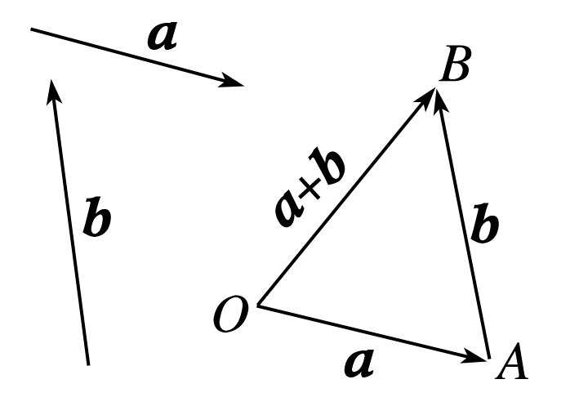
向 量 求 和 的 法 则 | 三角形法则 | 这种求向量和的方法，称为向量加法的 法则.
三角形

Slide 7
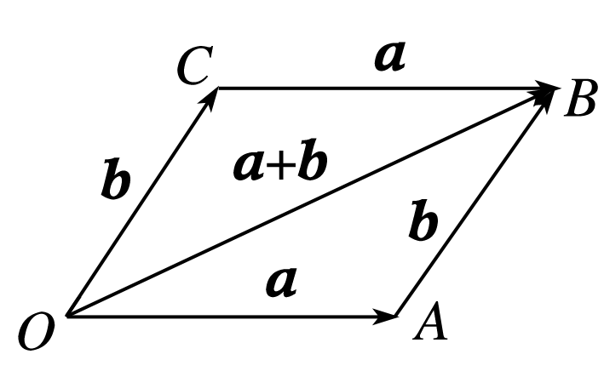
向 量 求 和 的 法 则 | 平行四边形法则
平行四
边形

Slide 8
的合成可以看作向量加法的三角形法则的物理模型， 的合成可以看作向量加法的平行四边形法则的物理模型.
思考 |a＋b|与|a|，|b|有什么关系？
答案 (1)当向量a与b不共线时，a＋b的方向与a，b不同，且|a＋b|<|a|＋|b|.
(2)当a与b同向时，a＋b，a，b同向，且|a＋b|＝|a|＋|b|.
(3)当a与b反向时，若|a|>|b|，则a＋b的方向与a相同，且|a＋b|＝|a|－|b|；若|a|<|b|，则a＋b的方向与b相同，且|a＋b|＝|b|－|a|.
位移
力

Slide 9
知识点二 向量加法的运算律
交换律 | a＋b＝b＋a
结合律 | (a＋b)＋c＝a＋(b＋c)

Slide 10
思考辨析 判断正误
SI KAO BIAN XI PAN DUAN ZHENG WU
√
√
√
×

Slide 11
2
题型探究
PART TWO

Slide 12
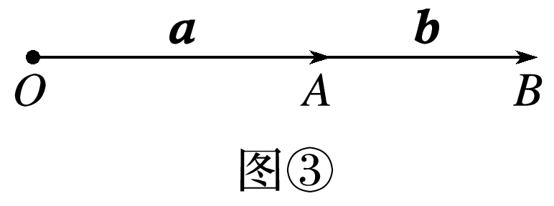
一、向量加法法则
例1 (1)如图①所示，求作向量a＋b；

Slide 13
(2)如图②所示，求作向量a＋b＋c.

Slide 14
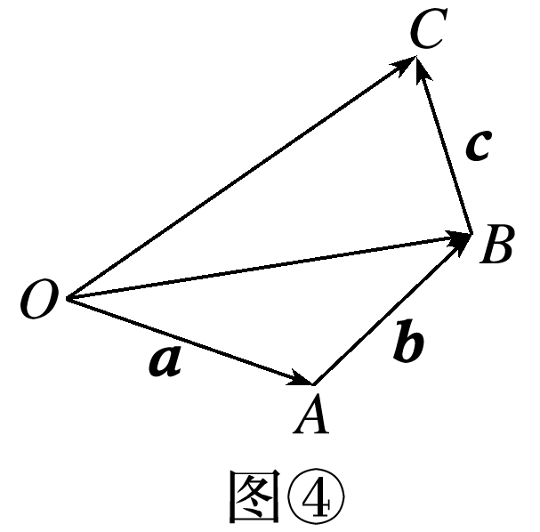
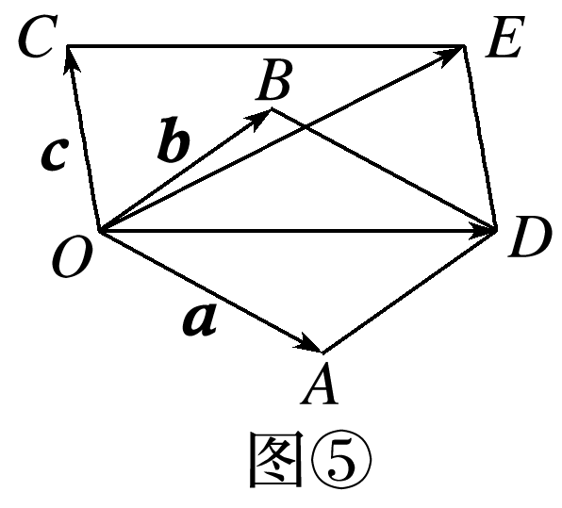
解 方法一 (三角形法则)如图④所示，
方法二 (平行四边形法则)如图⑤所示，
以OA，OB为邻边作▱OADB，连接OD，

Slide 15
再以OD，OC为邻边作▱ODEC，连接OE，

Slide 16
反思感悟
向量加法的三角形法则和平行四边形法则的区别和联系
 | 区别 | 联系
三角形法则 | (1)首尾相接 (2)适用于任何两个非零向量求和 | 当两个向量不共线时，三角形法则作出的图形是平行四边形法则作出图形的一半
平行四边形法则 | (1)共起点 (2)仅适用于不共线的两个向量求和

Slide 17
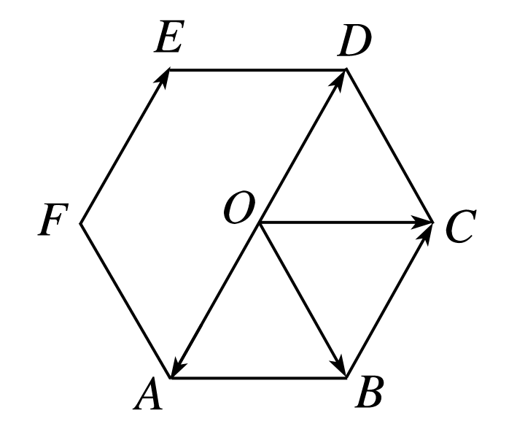
跟踪训练1 如图所示，O为正六边形ABCDEF的中心，化简下列向量.
解析 因为四边形OABC是以OA，OC为邻边的平行四边形，OB是其对角线，

Slide 19
0

Slide 20
二、向量加法运算律的应用

Slide 23
反思感悟
向量加法运算律的意义和应用原则
(1)意义：向量加法的运算律为向量加法提供了变形的依据，实现了恰当利用向量加法法则运算的目的.实际上，由于向量的加法满足交换律和结合律，故多个向量的加法运算可以按照任意的次序、任意的组合来进行.
(2)应用原则：通过向量加法的交换律，使各向量“首尾相连”，通过向量加法的结合律调整向量相加的顺序.

Slide 25
三、向量加法的实际应用

Slide 26
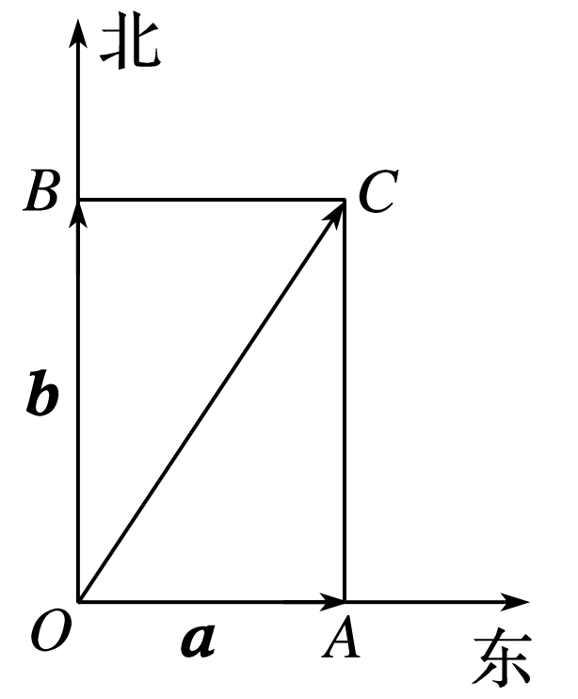
解 设a，b分别表示水流的速度和小船在静水中的速度，
以OA，OB为邻边作矩形OACB，连接OC，
∴∠AOC＝60°，
∴小船的实际航行速度为20 km/h，沿北偏东30°的方向航行.

Slide 27
反思感悟
应用向量解决实际问题的基本步骤
(1)表示：用向量表示有关量，将所要解答的问题转化为向量问题.
(2)运算：应用向量加法的平行四边形法则和三角形法则，将有关向量进行运算，解答向量问题.
(3)还原：根据向量的运算结果，结合向量共线、相等等概念解答原问题.

Slide 28
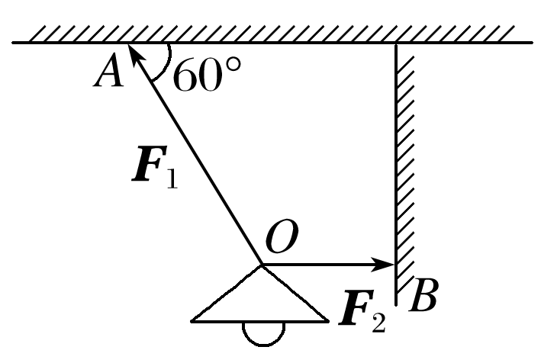
跟踪训练3 如图所示，已知电线AO与天花板的夹角为60°，电线AO所受拉力|F₁|＝24 N，绳BO与墙壁垂直，所受拉力|F₂|＝12 N，则F₁和F₂的
合力为______ N.

Slide 29
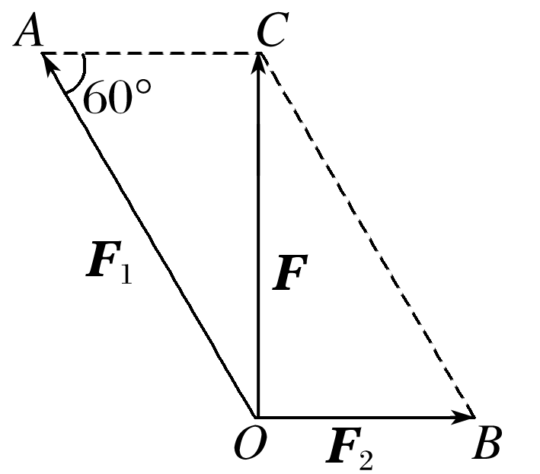
解析 如图，根据向量加法的平行四边形法则，

Slide 30
3
随堂演练
PART THREE

Slide 31
√
解析 根据平面向量的加法运算，得
1
2
3
4
5

Slide 32
√
1
2
3
4
5

Slide 33
√
1
2
3
4
5

Slide 34
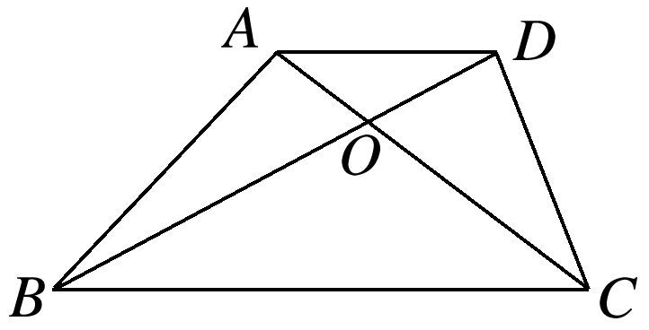
√
1
2
3
4
5

Slide 35
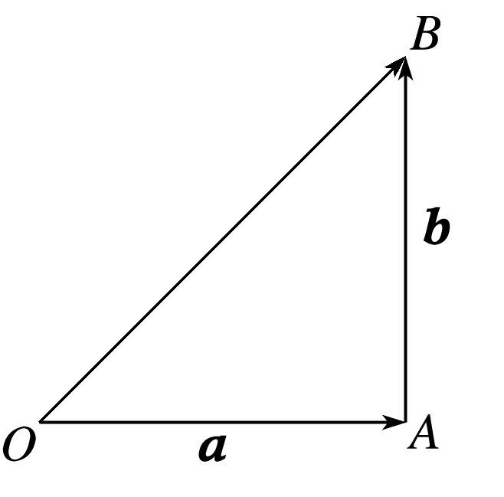
5.若a表示“向东走8 km”，b表示“向北走8 km”，则|a＋b|＝______ km；向量a＋b的方向为_______.
东北
因为∠AOB＝45°，所以a＋b的方向是东北.
1
2
3
4
5

Slide 36
课堂小结
KE TANG XIAO JIE
1.知识清单：
(1)向量加法的三角形法则和平行四边形法则.
(2)向量加法的运算律.
(3)向量加法的实际应用.
2.方法归纳：数形结合.
3.常见误区：向量加法的三角形法则要注意向量首尾相接，平行四边形法则要注意把向量移到共同起点.

Slide 37
4
课时对点练
PART FOUR

Slide 38
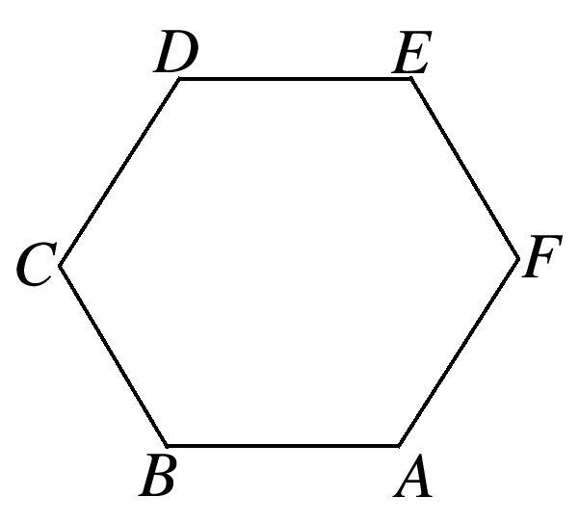
基础巩固
√
1
2
3
4
5
6
7
8
9
10
11
12
13
14
15
16

Slide 39
√
1
2
3
4
5
6
7
8
9
10
11
12
13
14
15
16

Slide 40
√
1
2
3
4
5
6
7
8
9
10
11
12
13
14
15
16

Slide 41
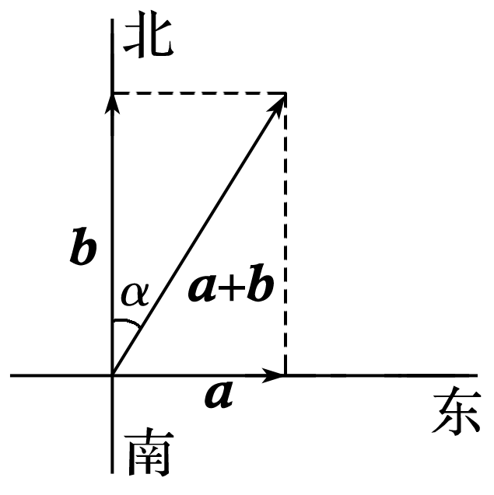
故a＋b的方向是北偏东30°.
又|a＋b|＝2 km，故选B.
1
2
3
4
5
6
7
8
9
10
11
12
13
14
15
16

Slide 42
√
1
2
3
4
5
6
7
8
9
10
11
12
13
14
15
16

Slide 43
√
√
√
解析 由向量加法的平行四边形法则，知a＋b＝c成立，故|a＋b|＝|c|也成立；
由向量加法的三角形法则，知a＋d＝b成立，b＋d＝a不成立.
1
2
3
4
5
6
7
8
9
10
11
12
13
14
15
16

Slide 44
e
1
2
3
4
5
6
7
8
9
10
11
12
13
14
15
16

Slide 45
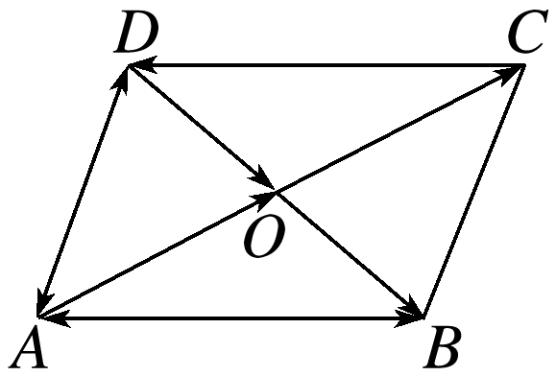
0
1
2
3
4
5
6
7
8
9
10
11
12
13
14
15
16

Slide 46
1
以AB，AC为邻边作平行四边形ABDC，
1
2
3
4
5
6
7
8
9
10
11
12
13
14
15
16

Slide 47
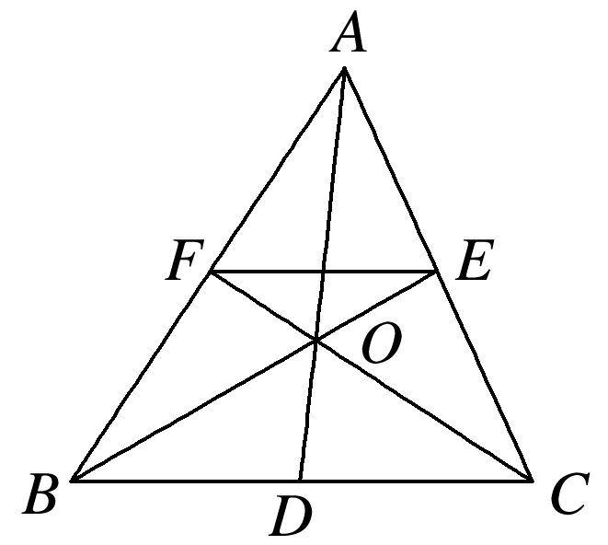
1
2
3
4
5
6
7
8
9
10
11
12
13
14
15
16

Slide 48
1
2
3
4
5
6
7
8
9
10
11
12
13
14
15
16

Slide 49
10.在静水中船的速度为20 m/min，水流的速度为10 m/min，如果船从岸边出发沿垂直于水流的航线到达对岸，求船行进的方向.
1
2
3
4
5
6
7
8
9
10
11
12
13
14
15
16

Slide 50
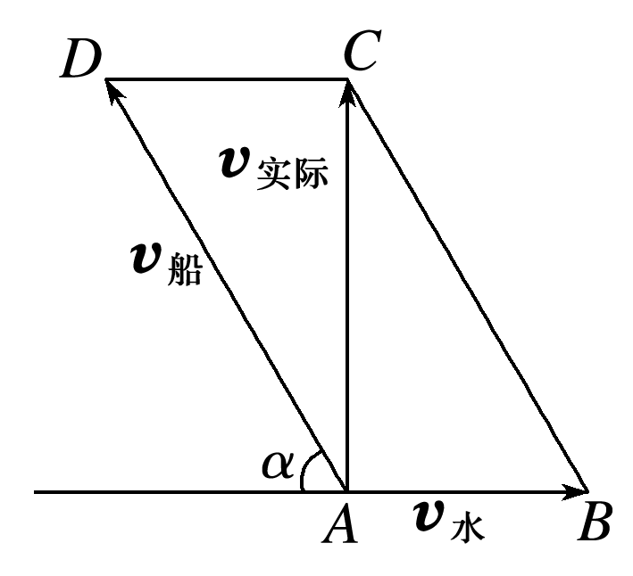
解 作出图形，如图所示.
设船速v_{船}与岸的方向成α角，
由图可知v_{水}＋v_{船}＝v_{实际}，
结合已知条件，得四边形ABCD为平行四边形，
∴α＝60°，从而船行进的方向与水流方向成120°角.
∴船沿与水流方向成120°角的方向行进.
1
2
3
4
5
6
7
8
9
10
11
12
13
14
15
16

Slide 51
综合运用
11.(多选)下列说法错误的有
A.如果非零向量a与b的方向相同或相反，那么a＋b的方向必与a或b的方
向相同
B.若向量a∥b，且|a|>|b|>0，则向量a＋b的方向与向量a的方向相同
C.若 ＝0，则A，B，C一定为一个三角形的三个顶点
D.若a，b均为非零向量，则|a＋b|＝|a|＋|b|
√
√
√
1
2
3
4
5
6
7
8
9
10
11
12
13
14
15
16

Slide 52
解析 A错，若a＋b＝0，则a＋b的方向是任意的；
B正确，若a和b方向相同，则它们的和的方向应该与a(或b)的方向相同，若它们的方向相反，而a的模大于b的模，则它们的和的方向与a的方向相同；
C错，当A，B，C三点共线时，也满足 ＝0；
D错，|a＋b|≤|a|＋|b|.
1
2
3
4
5
6
7
8
9
10
11
12
13
14
15
16

Slide 53
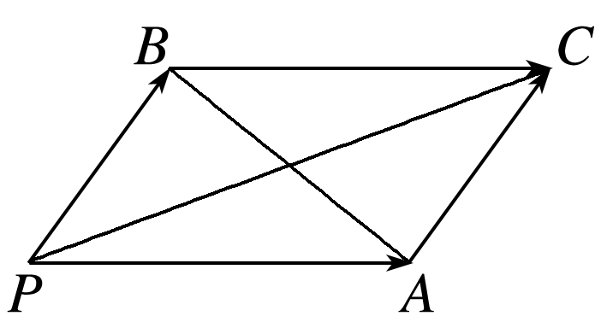
12.已知△ABC的三个顶点A，B，C及平面内一点P满足 ，
则下列结论中正确的是
A.P在△ABC的内部
B.P在△ABC的边AB上
C.P在AB边所在的直线上
D.P在△ABC的外部
√
解析 ，根据向量加法的平行四边形法则，
如图，则点P在△ABC外.故选D.
1
2
3
4
5
6
7
8
9
10
11
12
13
14
15
16

Slide 54
13.(多选)已知平行四边形ABCD，设 ＝a，且b是一非零向量，则下列结论中正确的是
A.a∥b B.a＋b＝a
C.a＋b＝b D.|a＋b|<|a|＋|b|
√
√
所以a为零向量，
因为零向量和任意向量都平行，零向量和任意向量的和等于这个向量本身，
所以A，C正确，B，D错误.
1
2
3
4
5
6
7
8
9
10
11
12
13
14
15
16

Slide 55
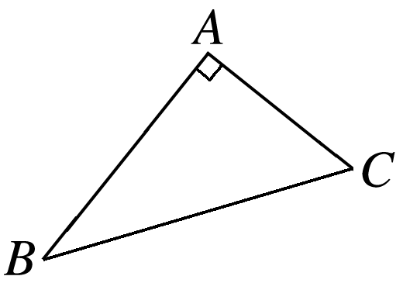
①②③
1
2
3
4
5
6
7
8
9
10
11
12
13
14
15
16

Slide 56
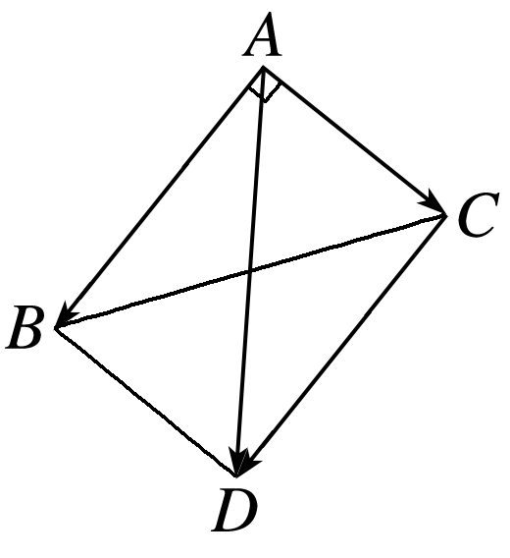
解析 ①正确.以AB，AC为邻边作▱ABDC，如图所示.
又∠A＝90°，所以▱ABDC为矩形，所以AD＝BC，
1
2
3
4
5
6
7
8
9
10
11
12
13
14
15
16

Slide 57
拓广探究
20,4
15.设|a|＝8，|b|＝12，则|a＋b|的最大值与最小值分别为______．
解析 当a，b共线同向时，|a＋b|＝|a|＋|b|＝8＋12＝20；
当a，b共线反向时，|a＋b|＝||a|－|b||＝4；
当a，b不共线时，||a|－|b||<|a＋b|<|a|＋|b|，
即4<|a＋b|<20.
所以最大值为20，最小值为4.
1
2
3
4
5
6
7
8
9
10
11
12
13
14
15
16

Slide 58
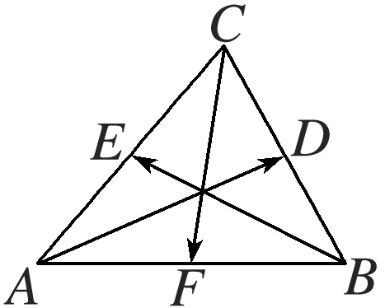
1
2
3
4
5
6
7
8
9
10
11
12
13
14
15
16

Slide 59
1
2
3
4
5
6
7
8
9
10
11
12
13
14
15
16

Slide 60
本课结束
更多精彩内容请登录：www.xinjiaoyu.com

